Slide 1
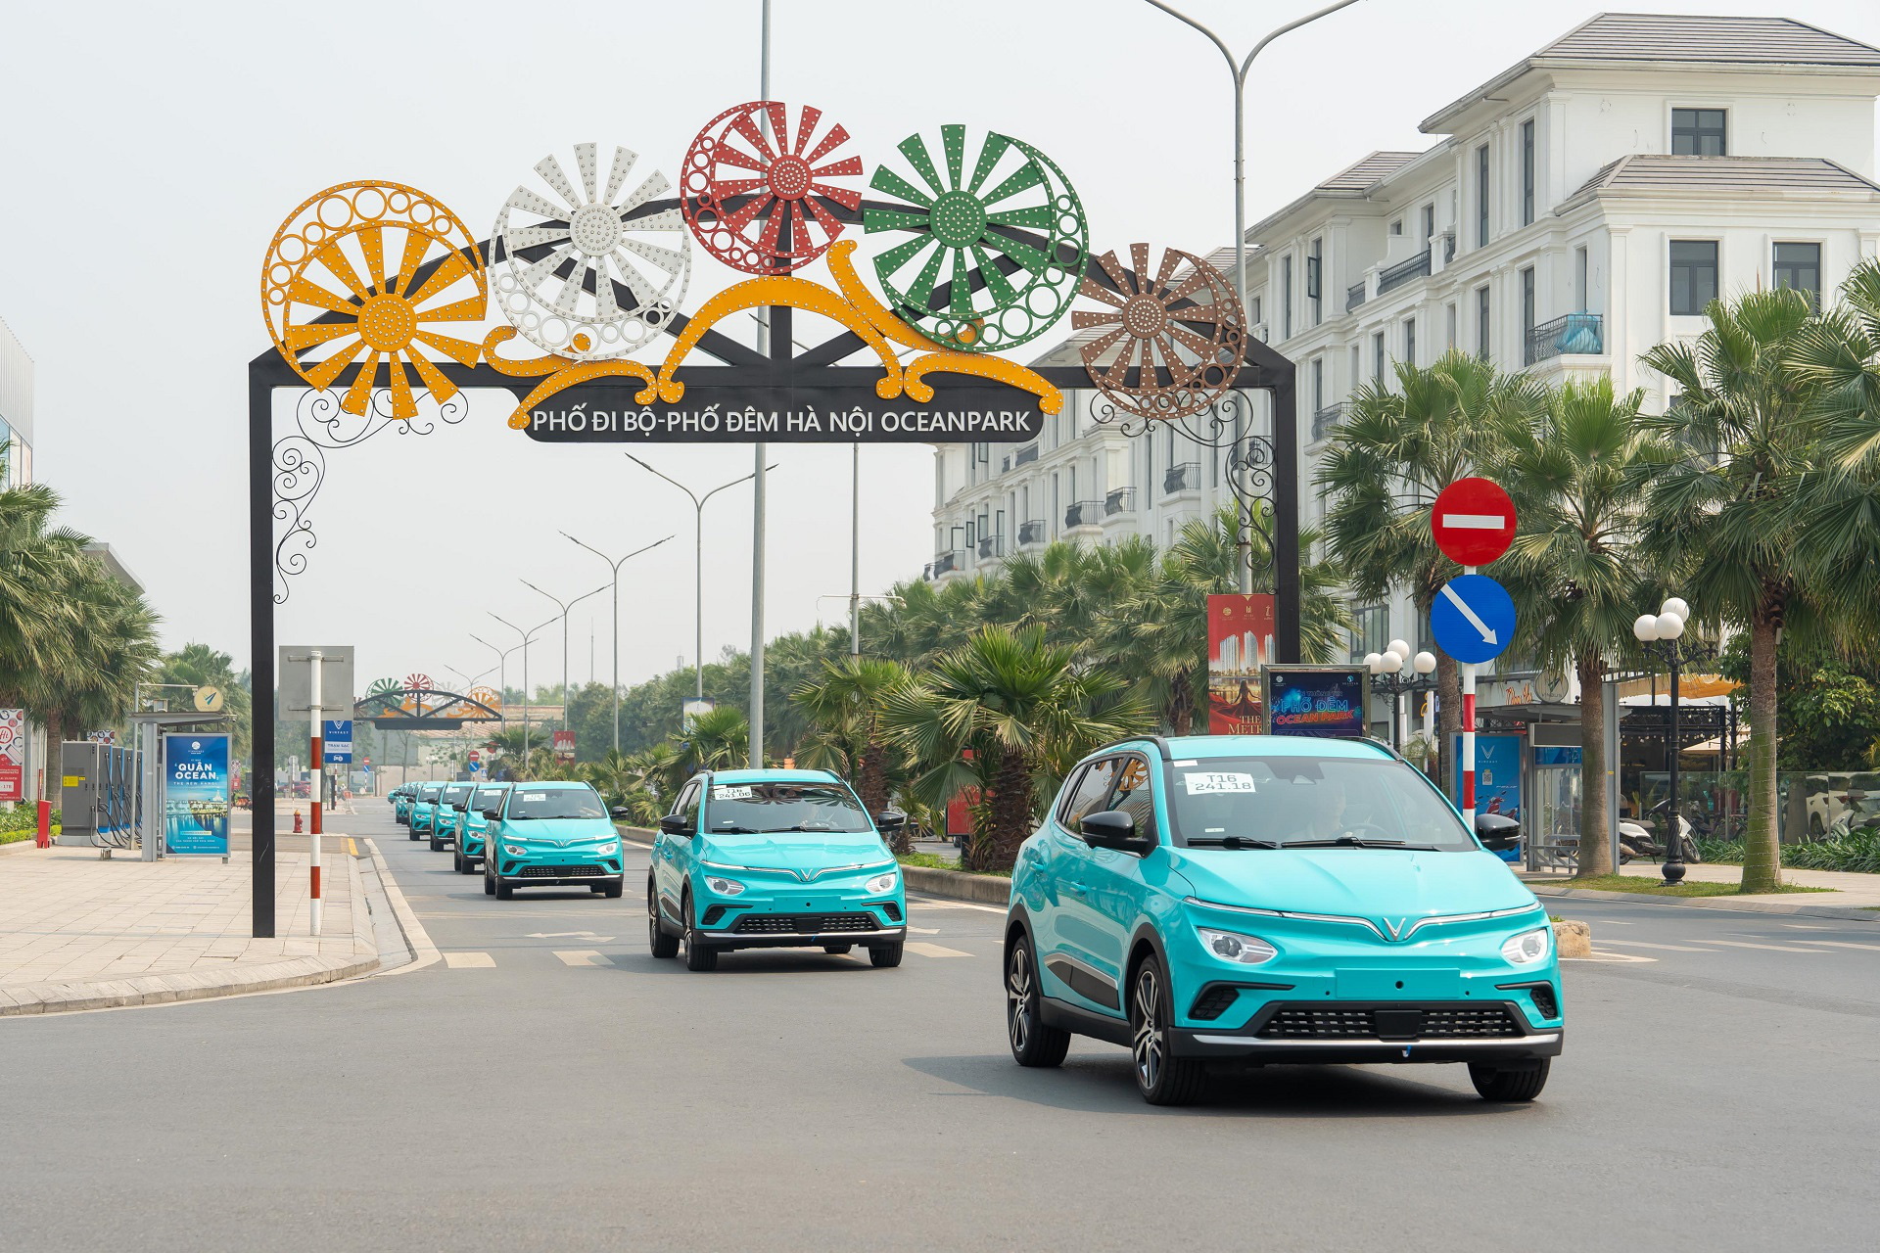
AI20K · COHORT 2 · TEAM 116 · MASTER DECK
2 GIỜ SÁNG.
AI ĐANG ĐỌC
REVIEW CỦA BẠN?
4.8★
1,5 TRIỆU
App Store Việt Nam
lượt đánh giá — ai đọc hết?
AI Quality Intelligence Platform cho Green SM
Biến 1,5 triệu tiếng nói thành hành động — tự động, có kiểm soát.
Notes:
~60s · Im lặng 2s. Chuyện 2 giờ sáng → 4.8★/1,5 triệu → 'ai đọc hết?' → hứa hẹn 25 phút: từ nỗi đau thật đến hệ thống chạy thật.

Slide 2
HỒI 1 · CÂU CHUYỆN
Tăng trưởng nóng — và 1,5 triệu tiếng nói không ai đọc
“Tài xế có hành vi hành hung hành khách…”
34
4
Review thật · App Store
tỉnh thành
quốc gia
“Không đăng nhập được app trên máy của tôi.”
1000+
04/2023
Review thật · App Store
review mới/ngày
ra mắt
“Tài xế say xỉn gây tai nạn, xe tông người rồi bỏ chạy.”
Điểm cao ≠ an toàn.
Rủi ro nằm ở phần đuôi.
Review thật · dữ liệu dự án
Green SM · AI Quality Intelligence Platform · Team 116
2
Notes:
~60s · 14/4/2023 → 34 tỉnh/4 quốc gia → 1000+/ngày. Đọc 2 review thật, nhấn: nằm ngay dưới 4.8★.

Slide 3
HỒI 1 · CÂU CHUYỆN
Ba lỗ hổng — và cái giá doanh nghiệp phải trả
🌊 Quá tải
Hàng nghìn review/ngày.
Không đội ngũ nào đọc xuể
bằng tay.
⚠️ An toàn bị bỏ sót
Ca 'say rượu' trông y hệt ca
'app lag' — người đọc kỹ
luôn đến sau.
🧭 Sai địa chỉ
Hộp thư chung: ai cũng thấy,
không ai chịu trách nhiệm.
▪ Cái giá: 1 ca an toàn bỏ sót = nguy cơ khủng hoảng truyền thông · 1 lỗi thanh toán không ai nhận = làn sóng rời bỏ · mọi quyết định chất lượng chậm một nhịp so với thực tế.
Đây là kịch bản mặc định của mọi nền tảng có hàng triệu người dùng — không riêng Green SM.
Green SM · AI Quality Intelligence Platform · Team 116
3
Notes:
~70s · 3 lỗ hổng (nhấn lỗ hổng 2) → quy về chi phí business: truyền thông, churn, quyết định chậm.

Slide 4
HỒI 1 · CÂU CHUYỆN
Ai đang đau — và ứng dụng đáp ứng nhu cầu gì
Đội vận hành
Cần biết ca an toàn NGAY
khi xuất hiện — không phải
cuối tuần khi tổng hợp.
→ Cảnh báo realtime,
SLA 1 giờ cho ca an toàn.
Chăm sóc khách hàng
Cần đúng việc vào đúng
hàng đợi, kèm ngữ cảnh —
không phải hộp thư hỗn độn.
→ Định tuyến 6 phòng ban,
AI viết sẵn nguyên nhân gốc.
Quản lý
Cần nhìn toàn cảnh realtime,
giao việc có chủ, có hạn,
có kiểm đếm.
→ Dashboard + báo cáo AI
+ vòng đời task khép kín.
Sản phẩm được thiết kế đúng cho ba nhu cầu này — không hơn, không kém.
Green SM · AI Quality Intelligence Platform · Team 116
4
Notes:
~60s · 3 personas: vận hành / CSKH / quản lý — mỗi nhóm 1 nhu cầu, 1 câu trả lời của sản phẩm.

Slide 5
HỒI 1 · CÂU CHUYỆN
Điều cần tồn tại — và vì sao là bây giờ
Một hệ thống ĐỌC THAY con người,
PHÂN LOẠI đúng mức khẩn cấp, GIAO ĐÚNG NGƯỜI xử lý.
▪ Why now: AI đọc hiểu tiếng Việt đã đủ tốt và đủ rẻ để đọc 1,5 triệu review — 3 năm trước còn bất khả thi.
▪ Không phải ý tưởng: hệ thống đã chạy thật — phần còn lại của buổi hôm nay là bằng chứng.
Green SM · AI Quality Intelligence Platform · Team 116
5
Notes:
~40s · Chốt Hồi 1 bằng 1 câu giải pháp; bridge sang sản phẩm.

Slide 6
HỒI 2 · SẢN PHẨM THỰC TẾ
Khoang lái điều hành chất lượng theo thời gian thực
📥 Tiếp nhận
Gom phản hồi đa kênh,
streaming realtime
~50 review/giây.
🧠 Phân tích
ML phân loại mọi review;
LLM đánh giá rủi ro khi
cần suy luận sâu.
🔔 Cảnh báo
Phát hiện spike, sinh alert,
định tuyến 6 phòng ban
kèm SLA.
✅ Hành động
Báo cáo AI, tạo việc,
giao việc, khép vòng khi
hoàn thành.
Từng khối có sản phẩm rõ ràng, kiểm chứng được — máy làm phần nặng, con người giữ quyết định quan trọng.
Green SM · AI Quality Intelligence Platform · Team 116
6
Notes:
~60s · 4 khối Tiếp nhận→Phân tích→Cảnh báo→Hành động; câu chốt 'máy làm phần nặng'.

Slide 7
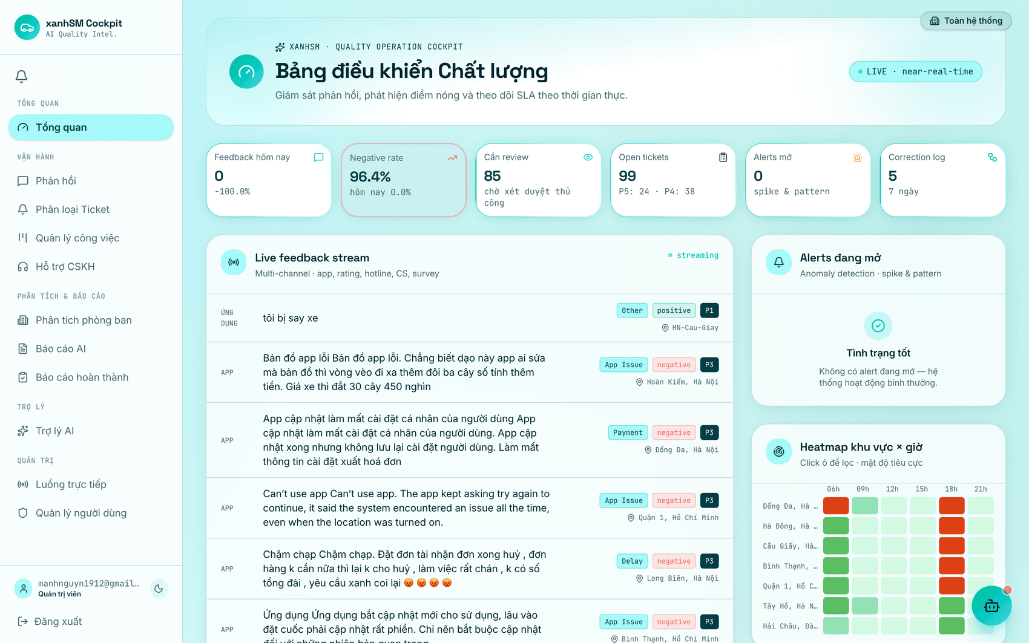
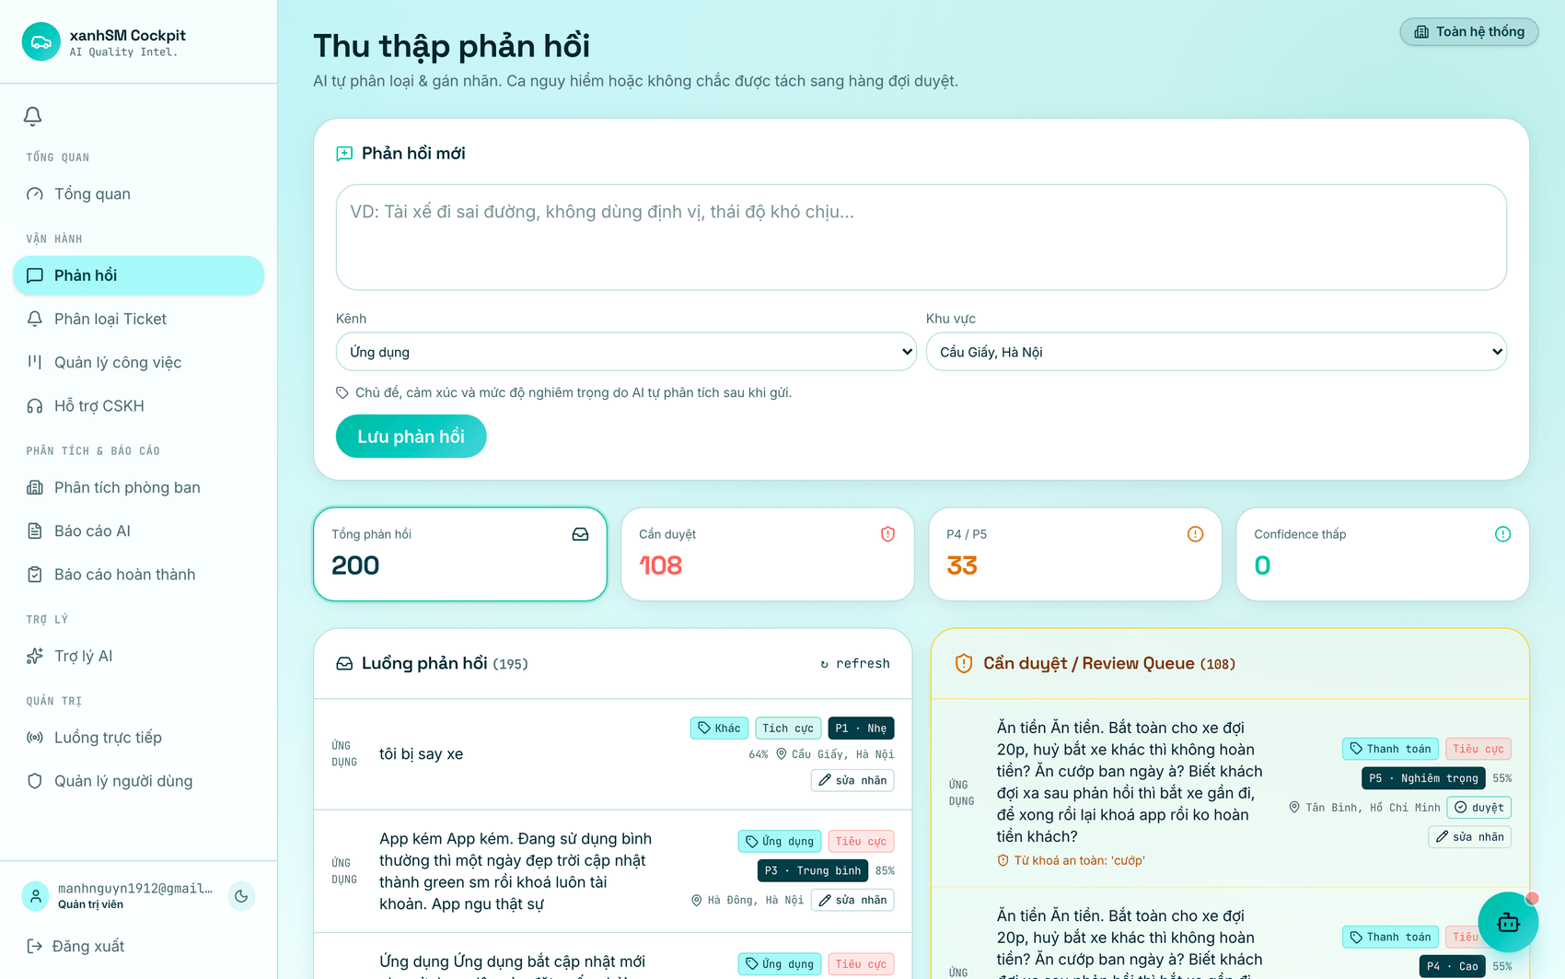
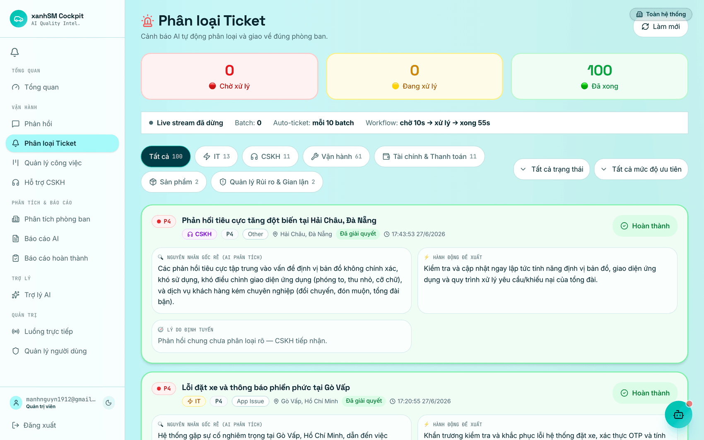
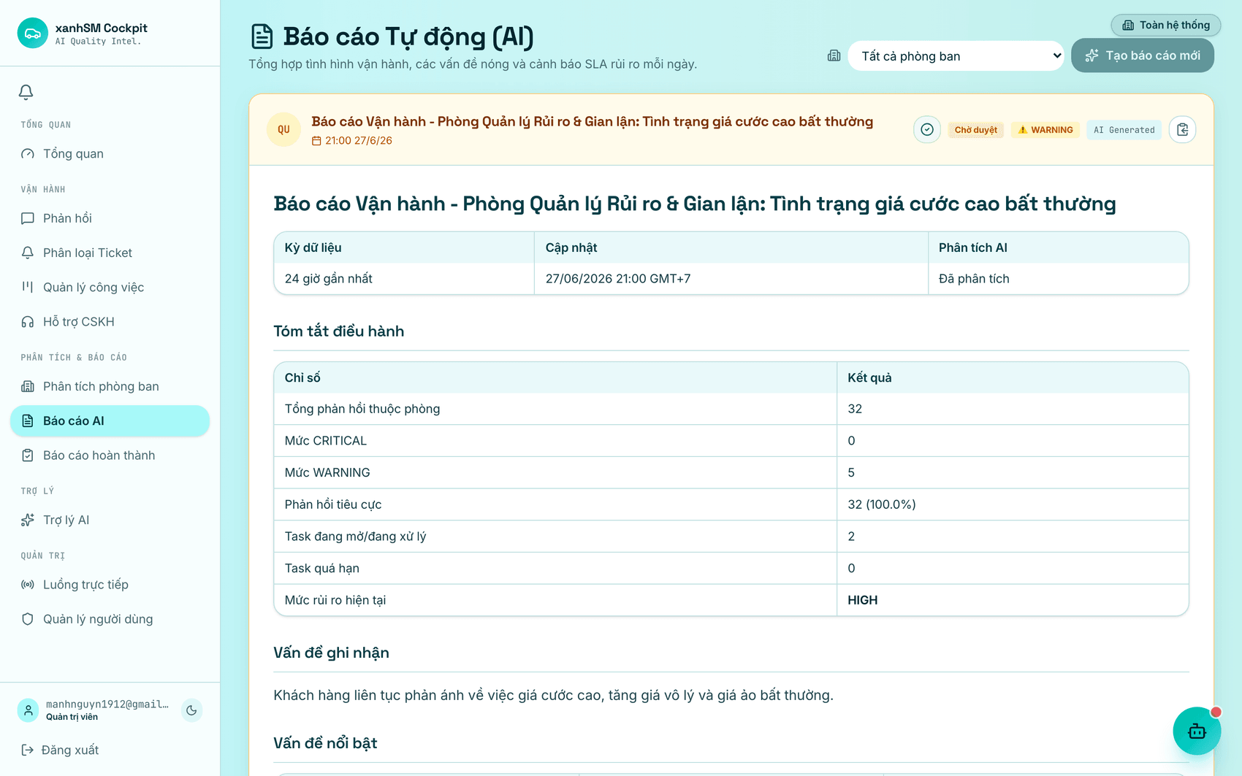
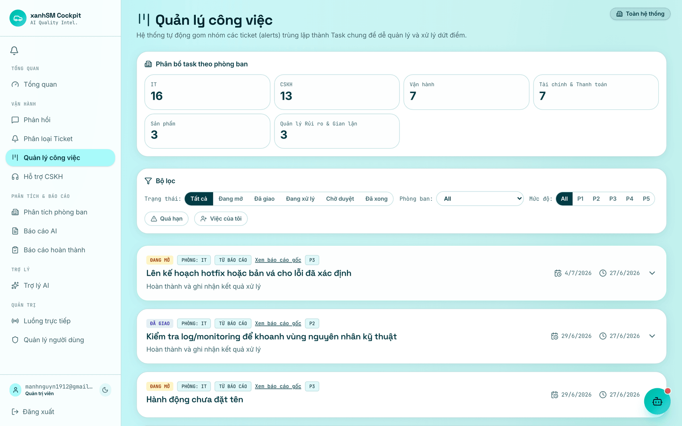
HỒI 2 · SẢN PHẨM THỰC TẾ
Sản phẩm thật — đi một vòng 5 màn hình
① Tổng quan
② Phản hồi + nhãn AI
③ Ticket 6 phòng ban
Năm màn hình, một mạch duy nhất:
từ lời phàn nàn thô đến việc có chủ.
④ Báo cáo AI
⑤ Công việc
Green SM · AI Quality Intelligence Platform · Team 116
7
Notes:
~90s · Đi theo hành trình người dùng qua 5 màn thật; câu chốt 'từ lời phàn nàn thô đến việc có chủ'.

Slide 8
HỒI 2 · SẢN PHẨM THỰC TẾ
Phòng cấp cứu cho review — hành trình 7 chặng
① Che PII
② ML
phân loại
③ Rule
ghi đè
④ Spike
detect
⑤ Routing
6 phòng
⑥ Task
agent/duyệt
⑦ Người
xác nhận
▪ Hybrid rẻ/đắt: ML nhỏ đọc tất cả; LLM chỉ gọi khi cần suy luận sâu.
▪ An toàn thắng xác suất. Rule safety luôn ghi đè được model.
▪ Config-driven: đổi luật = sửa 1 file cấu hình, không sửa code.
▪ Graceful degradation: một khối hỏng, cả hệ vẫn đứng.
Green SM · AI Quality Intelligence Platform · Team 116
8
Notes:
~70s · Ẩn dụ phòng cấp cứu; lướt 7 chip; 4 nguyên tắc vận hành.

Slide 9
HỒI 2 · SẢN PHẨM THỰC TẾ
Chặng 1–2 · Che PII → ML đọc lướt tất cả
▪ Che PII trước tiên. SĐT, email, biển số bị ẩn trước khi người hay máy đọc — nguyên tắc, không phải tính năng.
▪ ML nhanh & rẻ, <0,1s/review. TF-IDF + LinearSVC: 77,1% chủ đề · 94,3% cảm xúc.
▪ Hiểu phủ định tiếng Việt. “không tệ” không bị đếm là chê.
▪ Vì rẻ nên đọc được 100%. Không ca nào bị bỏ vì thiếu ngân sách.
Green SM · AI Quality Intelligence Platform · Team 116
9
Notes:
~60s · Chặng 1 PII; chặng 2 ML — số 77,1%/94,3%, negation guard; chỉ nhãn AI trên screenshot.

Slide 10
HỒI 2 · SẢN PHẨM THỰC TẾ
Chặng 3 · Luật an toàn ghi đè — ví dụ thật từng bước
Bước | Kết quả
Input (review thật) | “Tài xế say xỉn gây tai nạn, xe tông người rồi bỏ chạy”
Sau che PII | Giữ nguyên — không có PII
ML dự đoán | Thái độ tài xế · tiêu cực · mức TRUNG BÌNH
Rule an toàn GHI ĐÈ | An toàn · KHẨN CẤP CAO NHẤT · bắt buộc người xem
Lý do | Từ khóa an toàn: “tai nạn”, “bỏ chạy”
Khi có nghi ngờ về an toàn, máy móc không được phép tự tin hơn sự thận trọng.
Green SM · AI Quality Intelligence Platform · Team 116
10
Notes:
~70s · Đi chậm từng dòng bảng; câu chốt là câu quan trọng nhất của bài.

Slide 11
HỒI 2 · SẢN PHẨM THỰC TẾ
Chặng 4 · Phát hiện ổ dịch — ngưỡng rõ ràng
1 ca khẩn cấp nhất
→ Báo động NGAY lập tức.
≥ 3 ca mức cao
cùng khu vực
→ Cảnh báo VÀNG.
≥ 10 ca tiêu cực
→ Báo động ĐỎ.
▪ Gom theo (khu vực, chủ đề, phòng ban). Một ca là cá biệt — nhiều ca cùng nơi cùng lúc là Ổ DỊCH.
▪ Dedup cooldown 60 phút. Không báo lại cùng một chuyện — tín hiệu không bị loãng.
Green SM · AI Quality Intelligence Platform · Team 116
11
Notes:
~50s · 3 ngưỡng + cooldown 60'; ẩn dụ ổ dịch.

Slide 12
HỒI 2 · SẢN PHẨM THỰC TẾ
Chặng 5 · Định tuyến đúng chuyên khoa — kèm SLA
Chủ đề | Phòng ban | SLA
An toàn (Safety) | Vận hành | 1 giờ
Hành vi tài xế | Vận hành | 8 giờ
Lỗi ứng dụng | IT | 12 giờ
Thanh toán / Giá | CSKH | 12 giờ
P5 (bất kể chủ đề) | Vận hành ← override | 1 giờ
⚙️ Config-driven
Đổi luật phân khoa =
sửa 1 file cấu hình.
Không sửa code,
không deploy lại.
🤖 LLM chỉ viết nội dung
Tiêu đề, nguyên nhân gốc,
hành động đề xuất — cho
con người đọc nhanh.
Green SM · AI Quality Intelligence Platform · Team 116
12
Notes:
~60s · Bảng phân khoa 6 phòng (bảng hiện 5 dòng tiêu biểu); nhấn 'không viết lại code'.

Slide 13
HỒI 2 · SẢN PHẨM THỰC TẾ
Chặng 6 · Từ báo động đến việc thật — hai con đường
⚙️ Đường tự động — Task agent
Gom alert cùng (phòng ban, khu vực).
Chưa có task mở → tự lập đầu việc.
Mỗi cụm chỉ 1 task mở —
không trùng, không rơi rớt.
✅ Đường có người — duyệt báo cáo
AI viết báo cáo: nguyên nhân gốc
+ các đầu việc nháp.
Quản lý thêm/sửa/xóa → bấm 1 nút:
duyệt + tạo việc trong cùng một hành động,
kèm link ngược báo cáo gốc.
MÁY ĐỀ XUẤT. NGƯỜI QUYẾT ĐỊNH. HỆ THỐNG THỰC THI TRỌN VẸN.
Green SM · AI Quality Intelligence Platform · Team 116
13
Notes:
~60s · 2 con đường; câu đinh giữa slide.

Slide 14
HỒI 2 · SẢN PHẨM THỰC TẾ
Chặng 7 · Con người trong vòng lặp — và vòng học
▪ 4 tình huống bắt buộc người xem: khẩn cấp nhất / từ khóa an toàn · AI không chắc · câu mơ hồ · có người yêu cầu.
▪ Người duyệt: đồng ý · sửa nhãn · đánh dấu xong. Mỗi lần sửa ghi sổ: ai, trường nào, nhãn cũ → mới, lúc nào.
▪ Cuốn sổ 2 vai trò: hồ sơ kiểm tra lại + dữ liệu cho AI học lại.
▪ VÒNG HỌC KHÉP KÍN: AI gán sai → người sửa → hệ thống ghi nhớ → AI giỏi hơn.
Green SM · AI Quality Intelligence Platform · Team 116
14
Notes:
~70s · Chỉ vào hàng đợi 'Cần duyệt' + nút 'sửa nhãn' trên screenshot.

Slide 15
HỒI 2 · SẢN PHẨM THỰC TẾ
Vòng đời task — 5 trạng thái, rõ ai làm gì
Đang mở
Hệ thống tạo
từ ticket/báo cáo
Đã giao
Manager gán người
+ đặt hạn
Đang xử lý
Nhân viên bấm
'Nhận việc'
Chờ duyệt
Nhân viên nộp
báo cáo hoàn thành
Đã xong
Manager duyệt,
khép vòng
▪ Mỗi lần chuyển trạng thái đều ghi log. Phục vụ audit; task quá hạn tự được đánh dấu cho manager.
Green SM · AI Quality Intelligence Platform · Team 116
15
Notes:
~50s · Đọc 5 chip theo thứ tự, nhấn cột 'ai làm'.

Slide 16
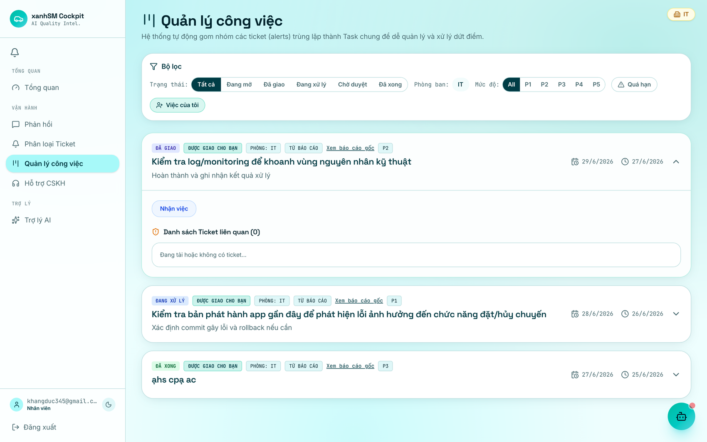
HỒI 2 · SẢN PHẨM THỰC TẾ
Vận hành giao việc — hai phía màn hình
Manager: task gắn sẵn phòng ban → 'Gán task'
→ AI gợi ý người nhận cân bằng tải → đặt hạn → Gán.
Nhân viên: 'Việc của tôi' chỉ hiện việc của mình →
'Nhận việc' → nộp báo cáo (Hoàn thành/Một phần/Bị chặn).
Không ai phải hỏi “việc này của ai” — hệ thống trả lời bằng thiết kế.
Green SM · AI Quality Intelligence Platform · Team 116
16
Notes:
~70s · 2 screenshot 2 phía; câu chốt cuối slide.

Slide 17
HỒI 3 · BẰNG CHỨNG & KỸ THUẬT
Chạy thật, đo thật — không phải số trình diễn
77,1%
94,3%
97%
đúng chủ đề (932 mẫu test)
đúng cảm xúc
không bỏ sót tiêu cực
97 giây
~50/giây
6/6
xử lý 4.837 review
tốc độ streaming
kịch bản kiểm thử đạt
Mọi con số tái lập được bằng bộ kiểm thử trong mã nguồn.
Green SM · AI Quality Intelligence Platform · Team 116
17
Notes:
~60s · Câu đời thường trước, phần trăm sau; 6 stat card.

Slide 18
HỒI 3 · BẰNG CHỨNG & KỸ THUẬT
6/6 kịch bản kiểm thử — mỗi dòng một lời hứa của thiết kế
Test case | Input (rút gọn) | Output thật | Đạt
TC-01 Safety override | “Tài xế say xỉn, xe tông người bỏ chạy” | An toàn · P5 · bắt buộc duyệt | ✅
TC-02 Lỗi app | “App bị lỗi không đặt được xe” | Lỗi ứng dụng · P3 | ✅
TC-03 Gian lận thanh toán | “Tài xế thu tiền gấp đôi” | Thanh toán · P3 | ✅
TC-04 Positive guard | “Tài xế thân thiện, lái an toàn” | Tài xế · tích cực · P1 | ✅
TC-05 Câu gián tiếp | “Gọi mãi không có tài xế nhận” | Khác · tiêu cực · P3 | ✅
TC-06 Che PII | SĐT 0912… · email … · biển 30A… | [SĐT_ĐÃ_ẨN] [EMAIL_ĐÃ_ẨN] … | ✅
Green SM · AI Quality Intelligence Platform · Team 116
18
Notes:
~50s · Không đọc từng ô — kể 6 lời hứa: an toàn, đúng phòng, bắt gian lận, không báo oan, hiểu câu gián tiếp, che PII.

Slide 19
HỒI 3 · BẰNG CHỨNG & KỸ THUẬT
Kiến trúc — 6 dịch vụ độc lập, LLM có dự phòng 4 lớp
🖥️ Frontend
React 19
1 service
⚙️ Backend API
FastAPI
1 service
🔧 Ingest
worker
🔧 ML
worker
🔧 Ticket
worker
🔧 Agent
worker
🗄️ Supabase
PostgreSQL
cloud DB
⚡ LLM router duy nhất — failover 4 lớp
OpenRouter → OpenAI → Gemini → Groq (→ mock khi demo offline).
Một nhà cung cấp sập, hệ thống tự chuyển — buổi demo không thể vỡ vì bên thứ ba.
Green SM · AI Quality Intelligence Platform · Team 116
19
Notes:
~60s · 6 service + DB; nhấn failover: 'demo không thể vỡ'.

Slide 20
HỒI 3 · BẰNG CHỨNG & KỸ THUẬT
Tech stack — nhàm chán mà chắc
Frontend
React 19
TanStack Start/Router/Query
Vite 7 · Tailwind CSS 4
shadcn/ui · Recharts
Backend / AI
FastAPI · Python
scikit-learn:
TF-IDF + LinearSVC
APScheduler
Hạ tầng & LLM
Supabase (PostgreSQL, Auth)
Railway — 6 Docker service
OpenRouter/OpenAI/
Gemini/Groq failover
Không công nghệ nào ở đây cần một chuyên gia hiếm để vận hành.
Green SM · AI Quality Intelligence Platform · Team 116
20
Notes:
~40s · Lướt nhanh; câu chốt 'nhàm chán mà chắc'.

Slide 21
HỒI 4 · GIÁ TRỊ & TƯƠNG LAI
Tư duy sản phẩm — 5 nguyên tắc định hình mọi quyết định
01 · An toàn không nhường xác suất
Rule safety ép mức cao nhất dù model nghĩ khác.
02 · Con người trong vòng lặp
Máy đề xuất, người quyết định & chịu trách nhiệm.
03 · Đúng người đúng dữ liệu
Quyền thao tác kiểm ở backend theo vai trò & phòng ban.
04 · Khép kín phản hồi → hành động
Phân tích không tạo ra hành động là phân tích trang trí.
05 · Realtime trước tiên
Thấy vấn đề khi nó đang xảy ra, không phải hôm sau.
Green SM · AI Quality Intelligence Platform · Team 116
21
Notes:
~60s · 5 nguyên tắc; nhấn 04: 'phân tích trang trí'.

Slide 22
HỒI 4 · GIÁ TRỊ & TƯƠNG LAI
Ứng dụng thực tế — pain point nào được giải quyết
Pain point | Năng lực hệ thống | Kết quả nhận được
Quá tải review | ML đọc 100%, người chỉ duyệt ca máy không chắc | Hàng đợi duyệt thay vì biển dữ liệu
An toàn bị bỏ sót | Rule ghi đè + alert SLA 1 giờ cho ca an toàn | Phát hiện khi đang xảy ra, không phải khi lên báo
Sai địa chỉ | Định tuyến 6 phòng + giao việc từng người, có hạn | Luôn có một cái tên chịu trách nhiệm
Ba nhu cầu của vận hành, CSKH, quản lý — trả lời bằng thiết kế, không phải bằng lời hứa.
Green SM · AI Quality Intelligence Platform · Team 116
22
Notes:
~70s · Móc lại S3–S4: từng pain point → năng lực → kết quả.

Slide 23
HỒI 4 · GIÁ TRỊ & TƯƠNG LAI
Chúng tôi biết mình đang ở đâu
▪ P0 · Khóa sâu tầng dữ liệu. Cửa chính (tầng ứng dụng) đã gate chặt; lớp khóa tại kho dữ liệu là bước kế — biết chính xác việc cần làm.
▪ P1 · Nối dữ liệu sống. Đang chạy tập cố định ~5.000 review thật; kế tiếp: ống dữ liệu hằng ngày, giữ nguyên phần xử lý.
▪ P1 · Báo động mới chỉ trên web. Người trực không mở máy 2 giờ sáng vẫn lỡ. Kế tiếp: đẩy thẳng vào điện thoại.
Minh bạch về giới hạn = dấu hiệu của sự nghiêm túc, không phải điểm yếu.
Green SM · AI Quality Intelligence Platform · Team 116
23
Notes:
~70s · Giọng tự tin. Ý 3 móc lại mở đầu — nhấn chậm.

Slide 24
HỒI 4 · GIÁ TRỊ & TƯƠNG LAI
Vòng lặp đã khép
📥 Review
vào
🤖 AI
phân loại
🔔 Báo động
nổi đúng lúc
✅ Quản lý
duyệt
💼 Nhân viên
xử lý
📋 Hoàn thành
↺ quay lại
Tự động, có kiểm soát — không ai phải thức trắng đêm dò từng dòng review.
Green SM · AI Quality Intelligence Platform · Team 116
24
Notes:
~40s · Callback 2 giờ sáng; đọc vòng 6 chip.

Slide 25
Một lời phàn nàn không được đọc
là một sự cố đang chờ xảy ra lần nữa.
Tầm nhìn 3–5 năm: tầng lắng nghe tiêu chuẩn cho mọi nền tảng tiêu dùng Việt Nam —
nơi mọi lời phàn nàn được đọc, được định tuyến, và trở thành hành động.
Với chúng tôi — nó sẽ được đọc. · Team 116 · AI20K Cohort 2 · Q&A
Notes:
~60s · Vision → câu kết → cảm ơn + mời Q&A.

